Slide 1
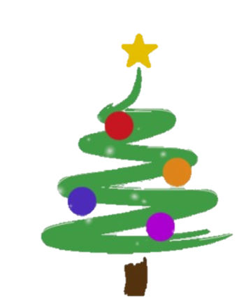
겨울 성경학교
현대교회 유치부

Slide 4
12월 요절송
아들을 낳으리니 이름을 예수라 하라
이는 그가 자기 백성을
그들의 죄에서 구원할 자이심이라
하니라
마태복음 1장 21절

Slide 16
기도

Slide 17
헌금시간입니다

Slide 18
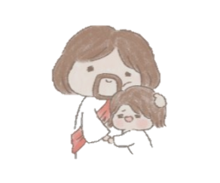
동전 하나
동전 둘
칠일 동안 모아서
하나님께 드려요
마음으로 드려요

Slide 19
먹고 싶고
갖고 싶은
욕심도 있지만
예쁜 마음 정성 모아
하나님께 드려요

Slide 20
헌금 기도

Slide 21
광고시간입니다

Slide 22
주기도문
하늘에 계신 우리 아버지여,
이름이 거룩히 여김을 받으시오며,
나라가 임하시오며,
뜻이 하늘에서 이루어진 것같이
땅에서도 이루어 지이다.

Slide 23
주기도문
오늘 우리에게 일용할 양식을 주시옵고,
우리가 우리에게 죄 지은 자를
사하여 준 것같이
우리 죄를 사하여 주시옵고,

Slide 24
주기도문
우리를 시험에 들게 하지 마시옵고,
다만 악에서 구하시옵소서.
나라와 권세와 영광이 아버지께
영원히 있사옵나이다.
아멘.

Slide 25
감사합니다.

